Slide 1
МБОУ СОШ им. С.В. Суворова № 18 с. Тенгинка
Консультация для родителей
«Специфика оказания логопедической помощи детям в школе.
Роль семьи в преодолении
дефектов речи»
с. Тенгинка, 2019 г.

Slide 2
Логопедия- это наука о нарушениях речи, их коррекции посредством специального обучения и воспитания.
Речь- это способность общаться с помощью слов, звуков и других элементов языка.

Slide 3
Чем занимается логопед?
Основная цель логопедической службы в рамках ФГОС:
оказание помощи обучающимся, имеющим нарушения в развитии устной и письменной речи (первичного характера);
предупреждение трудностей в освоении обучающимися общеобразовательных программ, развитие и саморазвитие личности, сохранение и укрепление здоровья;
формирование ключевых компетенций учащихся: образовательных, личностных, коммуникативных, информационных.
К задачам логопедического направления относятся:
расширение объема словарного запаса и усвоенных грамматических средств для свободного выражения мыслей и чувств в процессе речевого общения;
развитие способности к самооценке на основе наблюдения за собственной речью;
овладение приемами отбора и систематизации материала на определенную тему;
развитие умения вести самостоятельный поиск информации;
развитие способности к преобразованию, сохранению и передаче информации, полученной в результате чтения или аудирования.

Slide 4
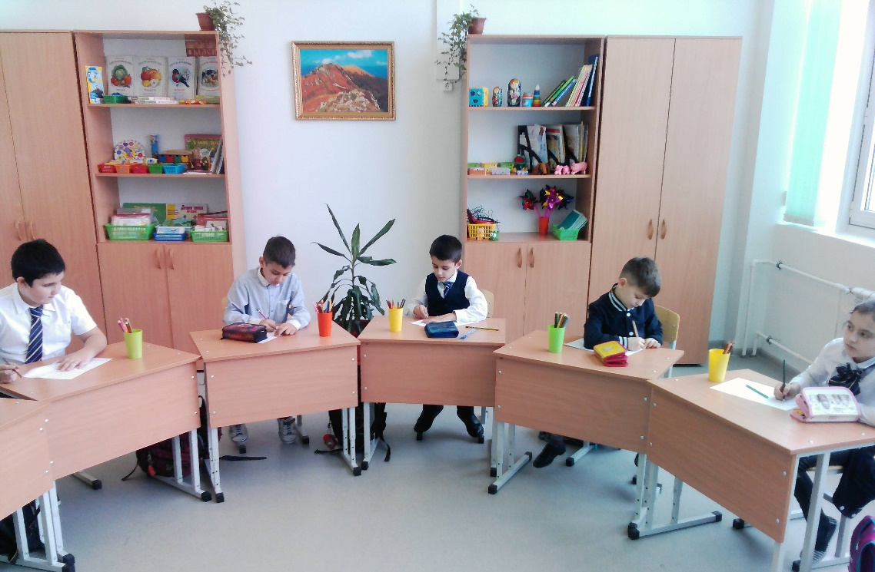
Специфика работы логопеда в школе
В первую очередь на логопедический пункт зачисляются обучающиеся, имеющие:
нарушения в развитии устной и письменной речи (общее недоразвитие речи разной степени выраженности; фонетико-фонематическое недоразвитие речи; заикание; недостатки произношения - фонетический дефект);
нарушения чтения и письма, обусловленные общим, фонетико-фонематическим, фонематическим недоразвитием речи.
С такими детьми проводятся индивидуальные, подгрупповые и групповые коррекционно-развивающие занятия.
Для наших детей, имеющих различные речевые нарушения, главным видом деятельности является коммуникативная. И целью общения с ребенком в новых условиях ФГОС является не предметный, а личностный результат. Важна личность самого ребенка и происходящие с ней в процессе учебы изменения, а не сумма знаний, накопленная за время обучения в школе. Это высказывание лежит в основе логопедической работы.

Slide 5
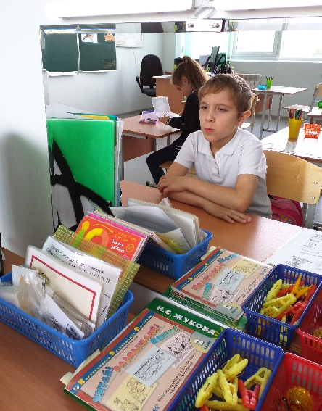
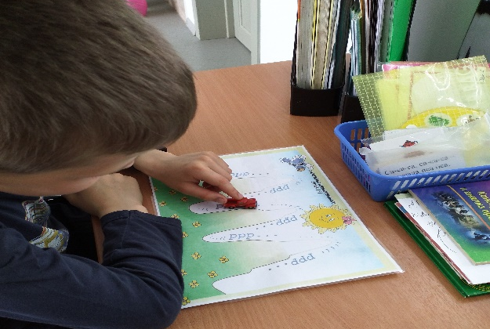
Организация коррекционной деятельности
Развитие речи обучающихся – важная составляющая по ФГОС. Одной из основных задач обучения младших школьников становится качество знаний, повышение мотивации обучения.
Комплексный подход предполагает взаимодействие разных специалистов: учителя-логопеда, педагога-психолога, учителя начальных классов. Координация деятельности всех специалистов системы психолого-педагогического сопровождения по созданию оптимальных условий для нормального развития ребенка является первостепенной задачей.
Перед учителем-логопедом наряду с задачей формирования предпосылок к полноценному усвоению общеобразовательной программы по русскому языку встает задача развития предпосылок к овладению полноценными навыками учебной деятельности и формирования этих учебных умений.
На логопедических занятиях школьники приобретают новые речевые навыки и умения, которые затем совершенствуются в ходе учебного процесса.

Slide 6
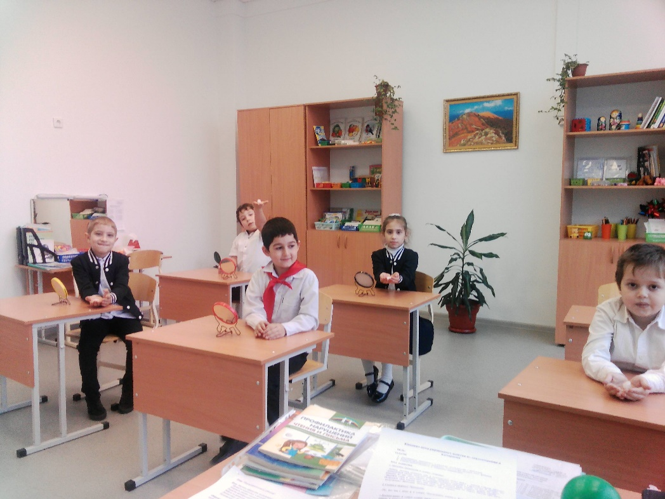
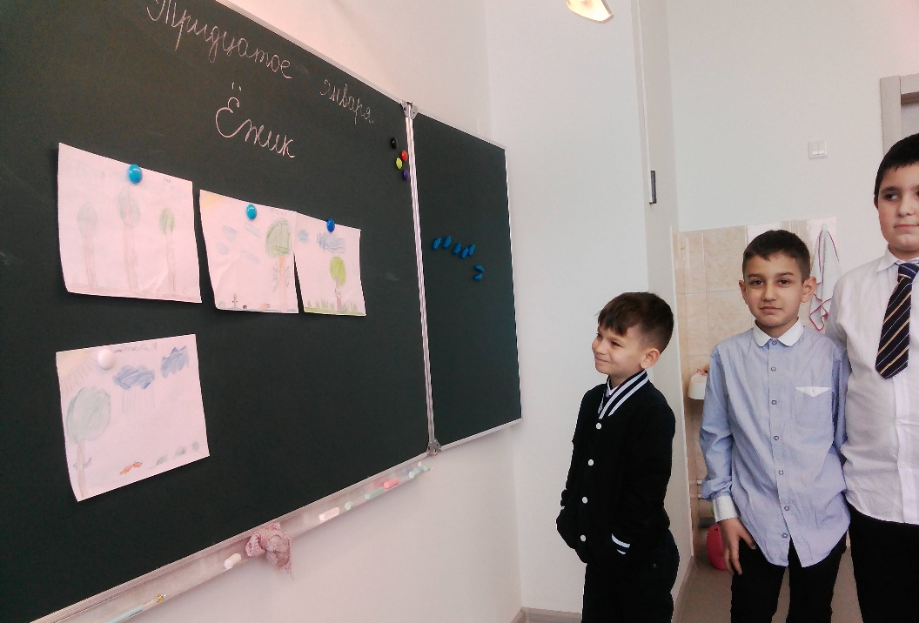
Организация коррекционной деятельности
Учитель с помощью логопеда осуществляет контроль над правильной речью детей, участвует в воспитании у них самоконтроля. Кроме того, он помогает ребенку в оформлении ответа на уроках и в организации речевого общения школьника со сверстниками.
На логопедических занятиях очень специфично оценивается работа учащихся. Оценка ставится, прежде всего, по психолого – педагогическим параметрам работы ученика, т.е. за внимательность в течение всего занятия, активность, желание работать и количество самостоятельно обнаруженных и исправленных, а не допущенных им ошибок.
Поэтому ученик, неудовлетворительно успевающий в классе, на логопедических занятиях может получать положительные оценки.

Slide 7
Роль родителей в формировании правильного отношения к речевому нарушению у ребенка Для преодоления речевых дефектов необходима систематическая, длительная коррекционная работа, в которой родителям отводится значительная роль, поскольку большее время ребенок проводит дома с близкими ему людьми. Родители должны формировать правильное отношение к речевому нарушению у ребенка: - не ругать ребенка за неправильную речь; - ненавязчиво исправлять неправильное произношение; - не заострять внимание на запинках и повторах слогов и слов; - осуществлять позитивный настрой ребенка на занятия с педагогами.

Slide 8
Речевое окружение ребенка
- родители должны следить за правильностью своей речи;
- речь должна быть четкой, ясной, грамотной, выразительной, доступной для ребенка;
- чаще читайте;
- на улице наблюдайте за птицами, деревьями, людьми, явлениями природы, обсуждайте с детьми увиденное;
- избегайте частого просмотра телевизора, компьютерных игр, игр в телефоне;
- играйте вместе с ребенком, налаживайте речевой, эмоциональный контакт.

Slide 9
Влияние гаджетов на организм
Область влияния |  | Краткая характеристика | Рекомендации
Здоровье | ухудшение зрения: -синдром «сухого глаза» | Это связано с тем, что из-за постоянной концентрации внимания человек перед монитором реже моргает. Дети очень увлечены игрой или просмотром мультфильма, и они забывают о таком простом действии. В результате слезная пленка высыхает и истончается. | Пользоваться ПК, ноутбуком, планшетом не более одного часа в день. Оптимальное расстояние между глазами и монитором - 60-70 см
 | Близорукость | Если ребенок систематически держит экран на маленьком от себя расстоянии. Глаза вынуждены постоянно повышать резкость изображения, что чревато спазмом зрительных мышц.

Slide 10
Влияние гаджетов на организм
Здоровье | Малоподвижный образ жизни | Дети, которые постоянно играют в планшетный компьютер или ноутбук, практически не двигаются, да и сидят со своими любимыми гаджетами, зачастую, сутулясь. Все это провоцирует искривление позвоночника и проблемы с осанкой. | Сидите правильно : 1. ноги согнуты под углом 90 градусов, уперты в пол; 2. спину держите ровно; 3. руки согнуты в локтях чуть больше 90 градусов.
 | Головные боли | Поскольку статичное напряжение, в первую очередь, ощущают мышцы шеи. От этого сдавливаются кровеносные сосуды, и снижается приток насыщенной кислородом крови к головному мозгу. | хорошая физическая разминки или активная прогулка на свежем воздухе.

Slide 11
Влияние гаджетов на организм
Поведение | Повышение детской жестокости и агрессивности. | Сопереживание, жалость, помощь слабому встречаются всё реже. Жестокость и насилие становится чем-то обыденным и привычным, стирается ощущение порога дозволенности. При этом дети не отдают себе отчёта в собственных действиях и не предвидят их последствий. | Альтернативные интересы: прогулки, кружки, игры с родителями
 | Формирование зависимости | ребенок все свободное время старается посвящать компьютерным играм и онлайн-просмотру мультиков, отказываясь от других развлечений. Лишившись любимого электронного устройства, дети начинают чувствовать себя некомфортно и капризничать.

Slide 12
Влияние гаджетов на организм
Успеваемость | «Дефицит концентрации» | Этот вид заболевания особенно ярко проявляется в обучении и характеризуется гиперактивностью, ситуативностью поведения, повышенной рассеянностью. Такие дети не задерживаются на каких-либо занятиях, быстро отвлекаются, переключаются, лихорадочно стремятся к смене впечатлений
 | Затруднения в восприятии информации на слух | Дети не могут удерживать предыдущую фразу и связывать отдельные предложения, понимать, схватывать смысл. Слышимая речь не вызывает у них образов и устойчивых впечатлений. Поэтому им просто неинтересно, скучно читать даже самые хорошие детские книжки.
 | Снижение фантазии и творческой активности детей | Дети теряют способность и желание самостоятельно занять себя, содержательно и творчески играть. Они не прилагают усилий для изобретения новых игр, для сочинения сказок, для создания собственного воображаемого мира. Им не интересно общаться друг с другом.

Slide 13
Комплексное воздействие
Вывод: гаджеты - это неотъемлемая часть нашей жизни, но их использование должно быть разумным.
Положительный результат
по коррекции речевых нарушений (нарушений чтения и письма) может быть достигнут только при условии комплексного воздействия на ребенка
УЧИТЕЛЯ –ЛОГОПЕДА, КЛАССНОГО РУКОВОДИТЕЛЯ И РОДИТЕЛЕЙ
а в некоторых случаях требуется помощь
НЕВРОЛОГА и ПСИХОЛОГА

Slide 14
График работы учителя-логопеда
Понедельник с 9.00 до 15.00 ч.
Вторник с 11.00 до 15.00 ч.
Среда с 11.00 до 15.00 ч.
Четверг с 11.00 до 15.00 ч.
Пятница с 9.00 до 15.00 ч.
Консультация родителей:
Понедельник с 9.00 до 9.30 ч.
3 этаж 311 каб.

Slide 15
СПАСИБО ЗА ВНИМАНИЕ!

